Slide 1
Razvoj igara u okruženju dopunjene stvarnosti Završni rad br. 2007
Student: Adnan Abdagić
Mentor: Prof. dr. sc. Željka Mihajlović
Zagreb, 05. srpnja 2011.

Slide 2
Sadržaj
Što je dopunjena stvarnost?
Miješanje slike i sklopovska oprema
Markeri i njihovo praćenje
Primjena dopunjene stvarnosti
Programsko rješenje
Korištene tehnologije i alati
Demonstracija
Zaključak

Slide 3
Što je dopunjena stvarnost?
Karakteristike dopunjene stvarnosti
Kombinacija stvarnog i virtualnog
Interakcija u stvarnom vremenu
Poravnavanje u 3D
Milgramov kontinuum

Slide 4
Miješanje slike i sklopovska oprema
Četiri tipa vizualizacije:
Optičko miješanje
Video miješanje
Dopunjena stvarnost na zaslonu
Projekcijska dopunjena stvarnost
Raznolikost sklopovske opreme za dopunjenu stvarnost
„Damaklov mač”

Slide 5
Markeri i njihovo praćenje
Indikacija sustavima za dopunjenu stvarnost
Marker – jednostavni uzorak vidljiv AR kameri
Princip rada:
Snimanje stvarnog svijeta
Pretraga i identifikacija markera
Utvrđivanje pozicije i kuta
Postavljanje virtualnog objekta preko sloja slike
Prikaz objekta kao dio scene stvarnog svijeta
Dopunjena stvarnost bez markera

Slide 6
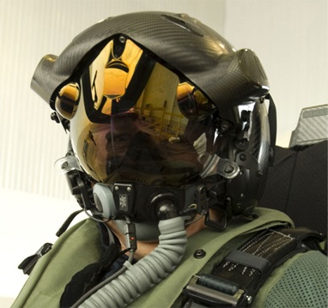
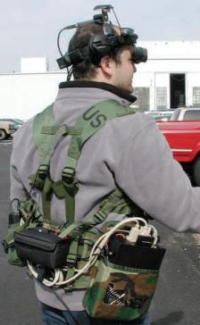
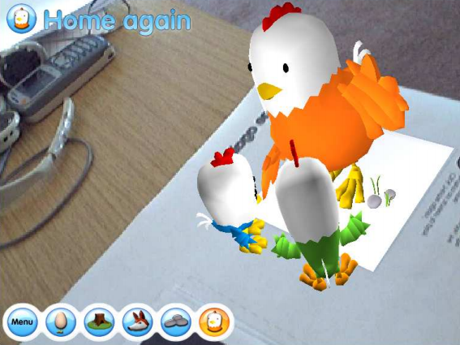
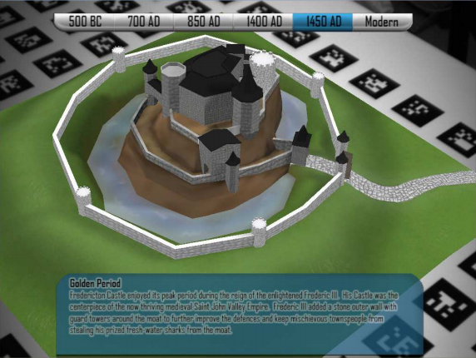
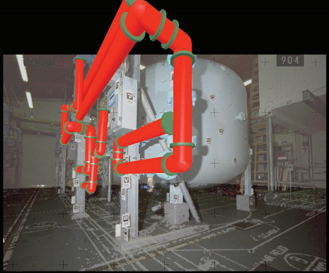
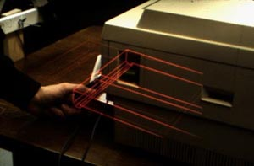
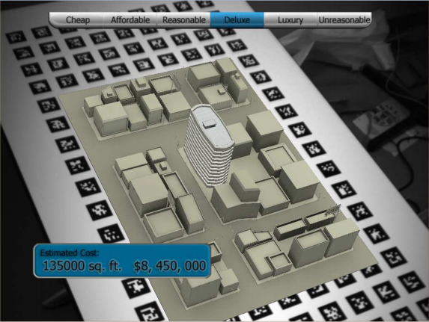
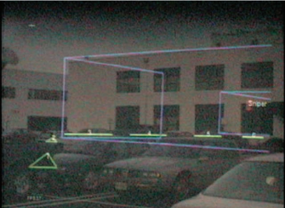
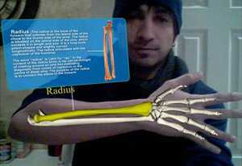
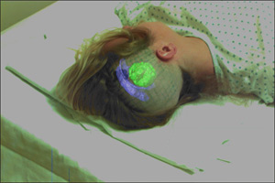
Primjena dopunjene stvarnosti
Obrazovanje
Sigurnost i obrana
Medicina
Arhitektura i dizajn
Industrijska proizvodnja, održavanje i upravljanje

Slide 7
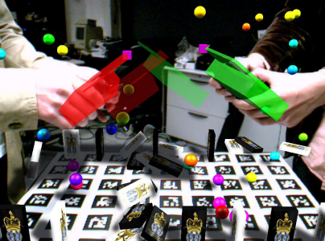
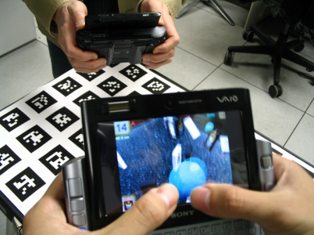
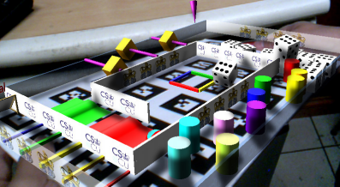
Primjena dopunjene stvarnosti
Igre i zabava

Slide 8
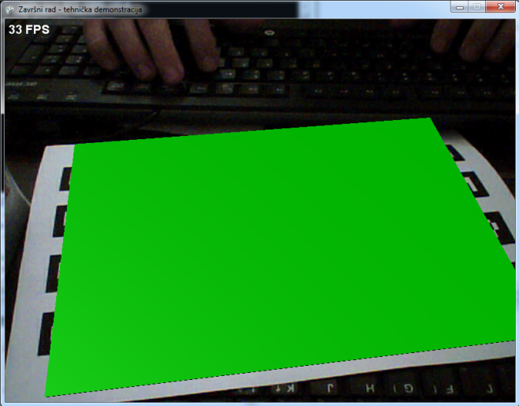
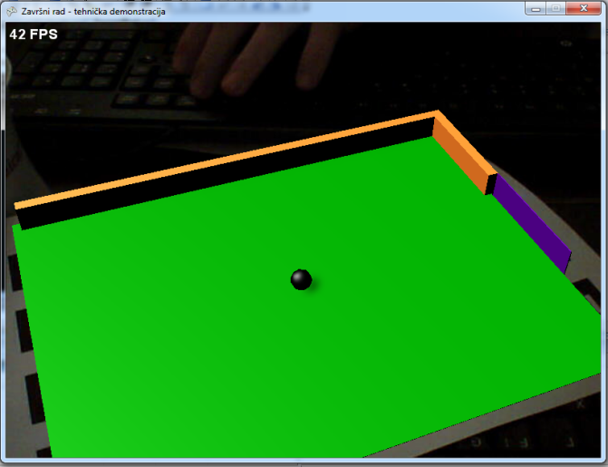
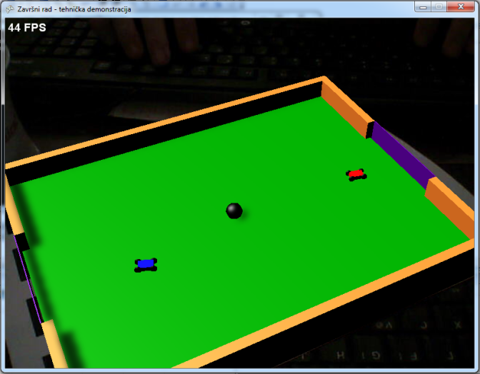
Programsko rješenje
Projekt „auto-nogomet”
Minimalizam u razvoju
Tri faze:
Prilagodba okruženja za praćenje markera
Stvaranje objekata i njihov prikaz
Definiranje logike i korisničkog sučelja

Slide 9
Korištene tehnologije i alati
Razvojno okruženje Microsoft XNA
Platforma Goblin XNA
Fizikalni pokretač Newton Game Dynamics
Marker sustav ALVAR
Biblioteka funkcija OpenCV
Biblioteka funkcija DirectShow.NET

Slide 10
Demonstracija
NOVA IGRA

Slide 11
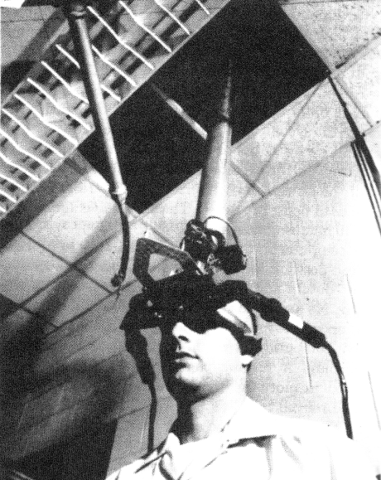
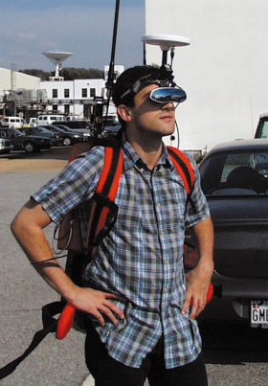
Zaključak
Razvoj igre kompliciran posao
Dopunjena stvarnost predstavlja dodatni izazov
Budućnost dopunjene stvarnosti

Slide 12
Pitanja?
HVALA NA
POZORNOSTI!

